Slide 1
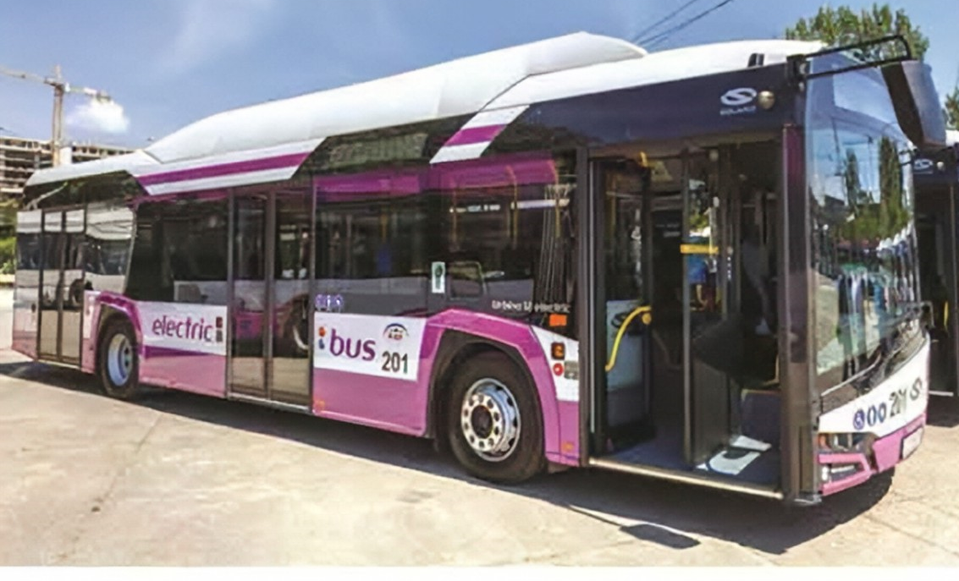
Colectezi cu “Petrica” si te plimbi cu Publitrans

Slide 2
Locatia propusa
Va propun un proiect pilot prin care locuitorii pot fi stimulati sa recicleze, sa colecteze si sa foloseasca mai mult mijoacele de transport in comun.
Avand in vedere ca in ultimii ani cantitatea de gunoi este in continua crestere, dar si tinand cont de directiva 94/62/CE privind ambalajele si deseurile de ambalaje prin care s-au stabilit noi obiective în materie de reciclare: 50% în anul 2025 și 55% în anul 2030, consider ca un asfel de proiect este binevenit pentru oras.
Propun ca prim pas amplasarea in 2 locatii a tonomatelor pentru reciclare (aceste locatii pot varia in functie de spatiile pe care administratia le are disponibile)– cartierul Craiovei (pentru ca aici este nod de legatura cu Bradu) si Bascov (pentru ca aici tonomatul poate deservi si zonele limitrofe).

Slide 3
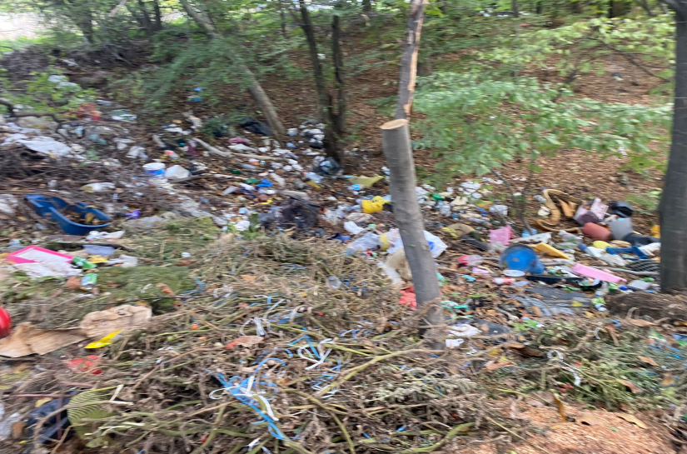
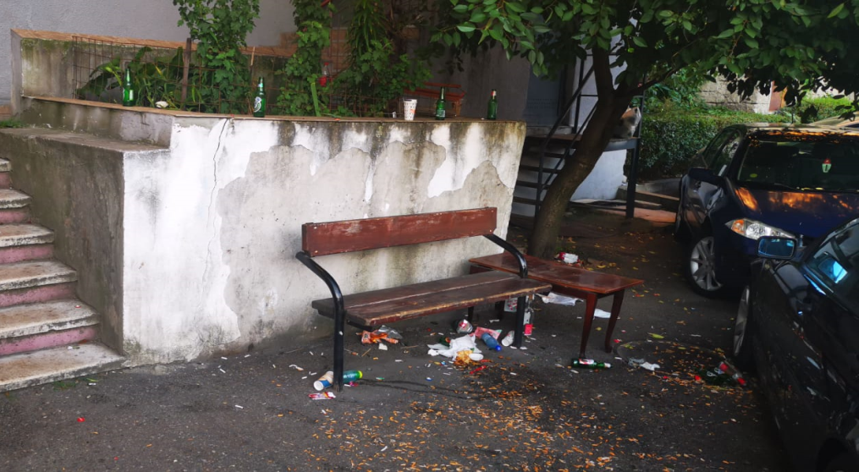
Ce se poate face ?
Pentru ca vedem munti de peturi in natura, mizerie la tot pasul, atat in parcurile orasului, cat si sub bancile de la scarile blocurilor, prin montarea tonomatului “Petrica’’, care poate colecta materiale din plastic, sticla, aluminiu, oferim o alternativa populatiei sa recicleze si sa fie recompensata prin tichete pentru transportul in comun.
Pentru ca orasul Pitesti este din ce in ce mai aglomerat si pentru ca numarul vehiculelor este in continua crestere, dar si pentru ca in ultima vreme parcul auto pentru transportul in comun se reinnoieste, propun o asociere intre furnizor si Publitrans, astfel incat recompensa pentru materialele reciclate sa poata fi transformata in bilet de autobuz.

Slide 4
Propunere tonomat reciclare
Pentru ca acest proiect deja functioneaza cu succes in mai multe localitati din tara (vezi Spring intre Alba si Sibiu, vezi Ciugud Alba, vezi Livada Postei Brasov etc), cred ca va fi bine primit si de catre noi.
Tonomatul Petrica il gasim la adresa : www.petricarecicleaza.ro
Crezul lui Petrica : “Sunt un aparat simplu, cu dorințe simple: să-ți arăt cât de ușor este să faci un bine lumii în care trăiești și să-ți arăt că binele întotdeauna ți se întoarce într-un fel sau altul. Dacă reciclezi, nu doar că faci mai puțină risipă, ajuți la protejarea mediului și contribui la o economie circulară, dar primești și bine la schimb”

Slide 5
Costuri
Pretul aproximativ al unui tonomat pentru reciclare este in jur de 35000E.
Pentru cele 2 locatii propuse suma maxima pentru acest proiect este de 70000-72000E.

